Slide 1
https://data.marine.copernicus.eu/products
glorys12v1.cmems
glorys12v1.natif
anfc.glo12.cmems
sans doute plus proche de pech1236cow que de la réanalyse glorys. 4 jours d’assimilation dans le passé pour une prévision de 10 jours tous les jours. Stockage quotidien et mise à disposition du premier jour de chaque simulation de 10 jours.

Slide 2
Wo :
Pour discuter :
  Casimir
  Alice et la publie de Diego et Alban (et Juliette)
Global Thermocline Vertical Velocities: a Novel Observation Based Estimate
Diego Cortés-Morales1,2, Alban Lazar2, Diana Ruiz Pino2, and Juliette Mignot2
A regarder :
  Les wo plus forts sont anfc et pech. Mais ce sont aussi les périodes les plus courtes!
  Test sur la période ? (Xavier pense que non Steph que si cause El Niño?)
    anfc.glo12.cmems _2022-2025
    pech1236cow_2006-2010
    glorys12v1.natif_1993-2005
    glorys12v1.cmems_1993-2016
Analyse et ré analyse : effet sur wo?
Steph : méfiance sur l'analyse plus que sur la ré analyse qui corrige avec 7 jours et non 15 ans
=> moins d'info pour corriger justement.
Mais de toutes façons, wo= variable d'ajustement.
Xavier : glorys et les systèmes assimilés en général sont connus pour souffrir de bruit d'assimilation qui se traduit par une forte variance de w. Mais la c'est du w moyen dans une direction précisé (vers le haut) et donc potentiellement crédible

Slide 3
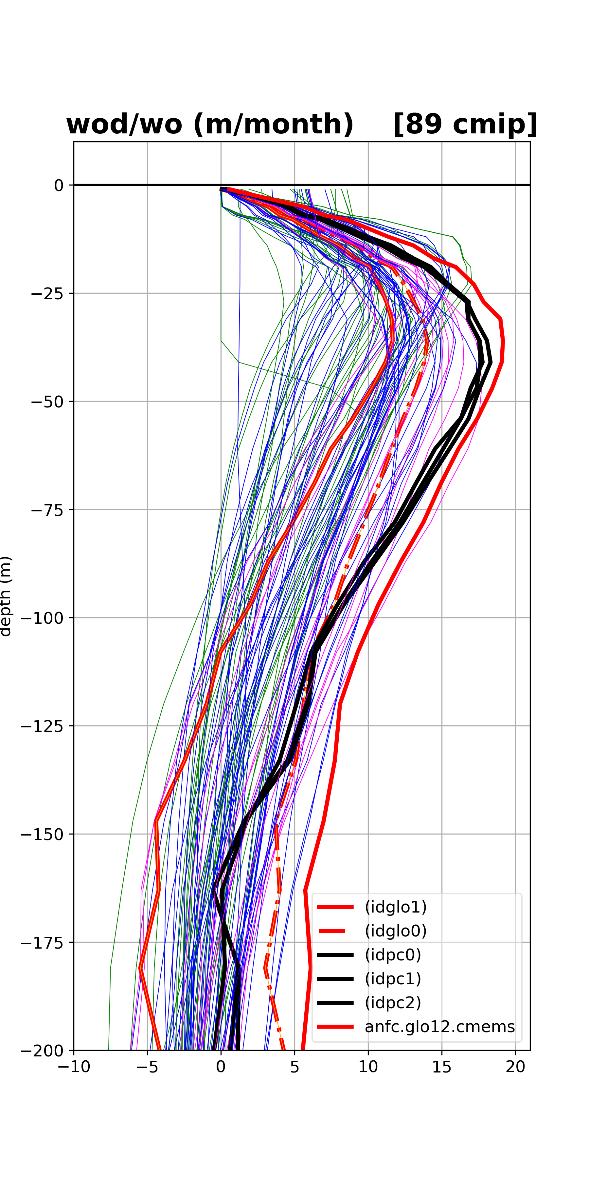
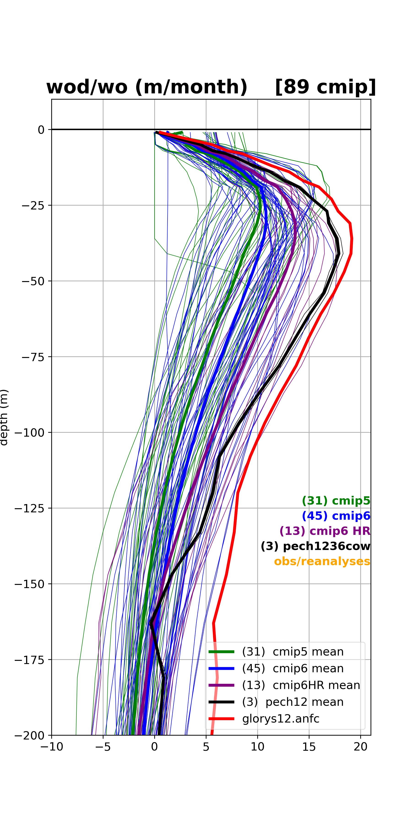
idglo0 glorys12v1.natif_2022-2025
idglo1 glorys12v1.natif_1993-2005
idglo2 glorys12v1.cmems_1993-2016
idglo3 anfc.glo12.cmems_2022-2025
idpc0 pech1236cow_pc12gp36pc025gp12ccoww_2006-2010
idpc1 pech1236cow_pc12pc025cow_2006-2010
idpc2 pech1236cow_pc12pc025gp12coww_2006-2010

Slide 4
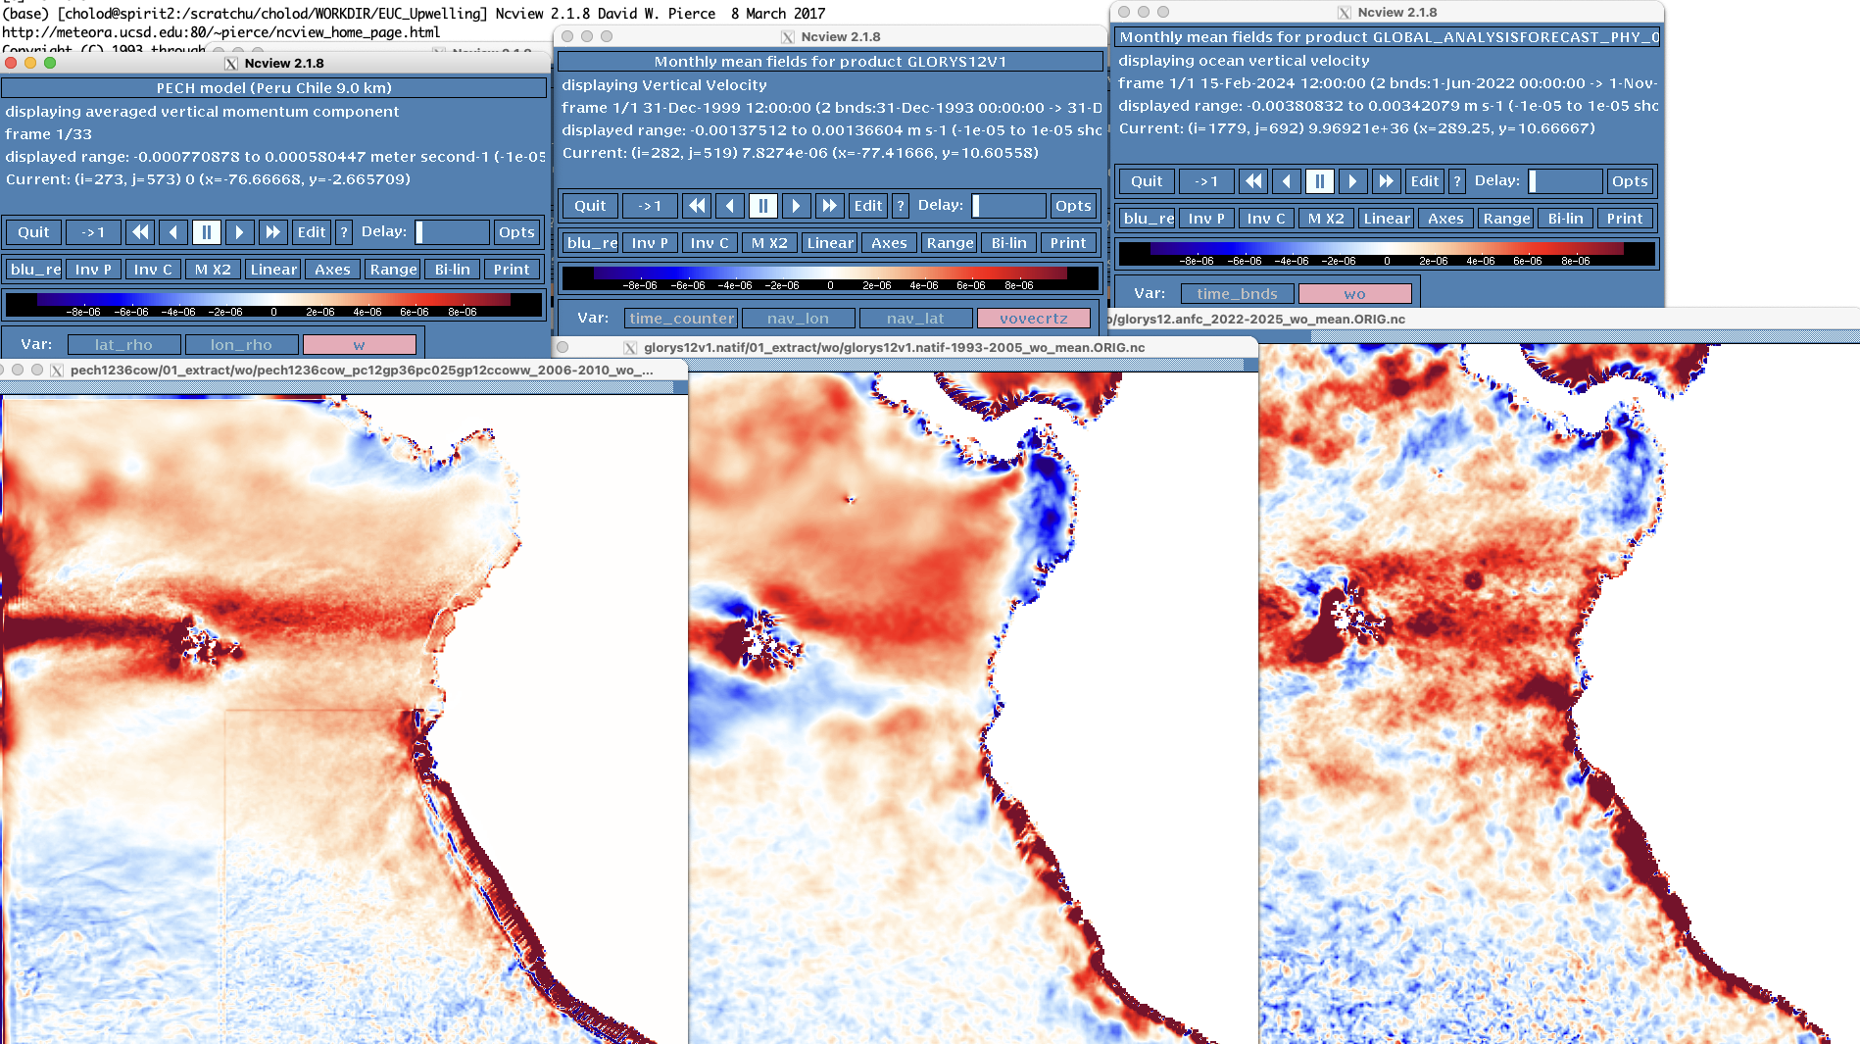
glorys12v1.natif 1/12°
(1993-2005)
anfc.glo12.cmems 1/12°
(2022-2025)
pech1236cow 1/12°
(2006-2010)
glorys12v1.cmems 1/12°
(1993-2016) ???
wo

Slide 5
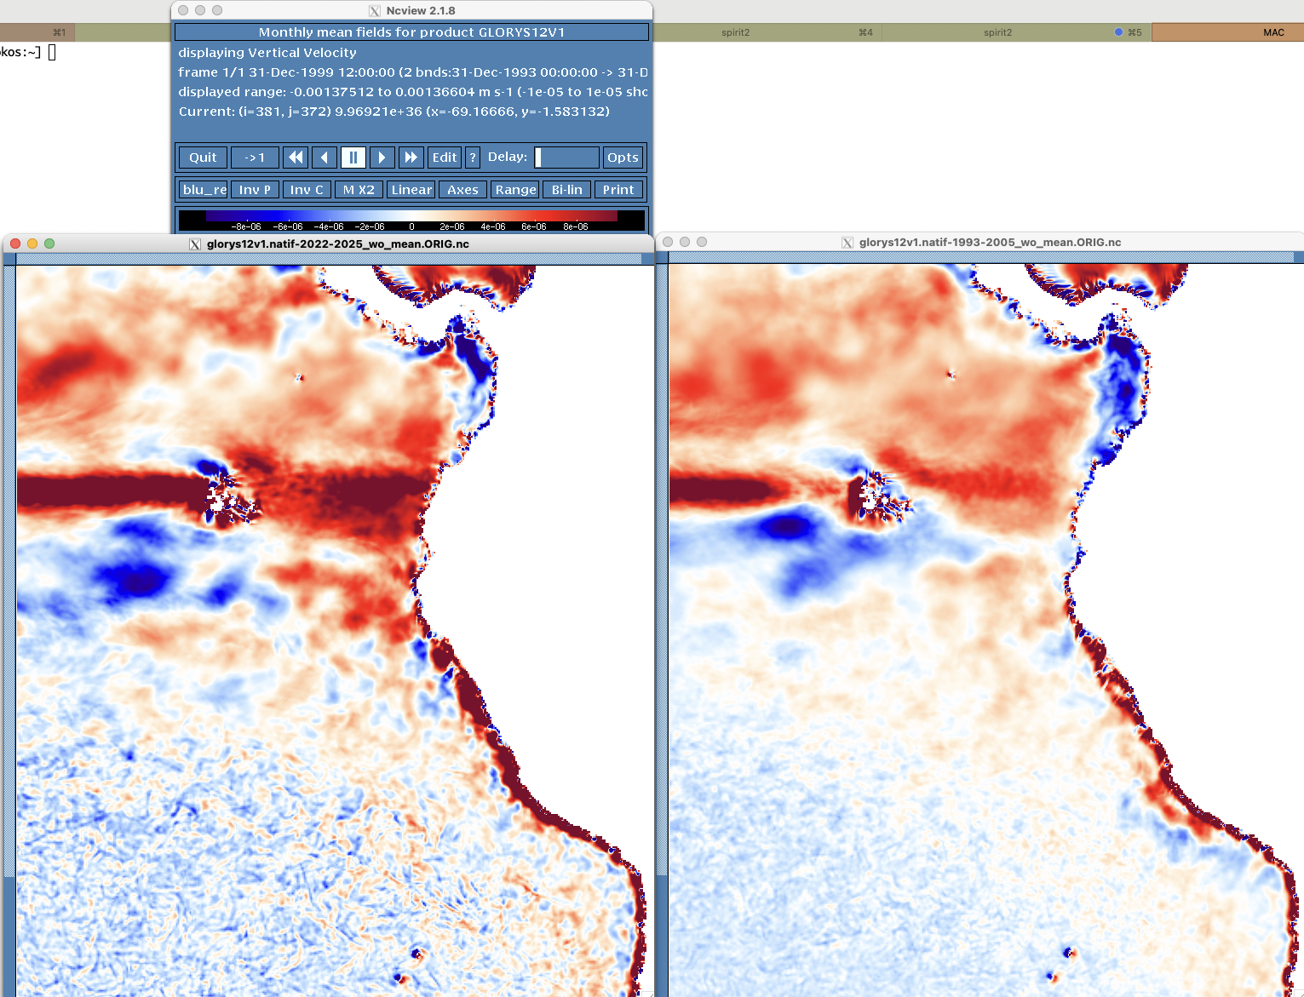
wo
glorys12v1.natif 1/12°
(2022-2025)
glorys12v1.natif 1/12°
(1993-2005)

Slide 6
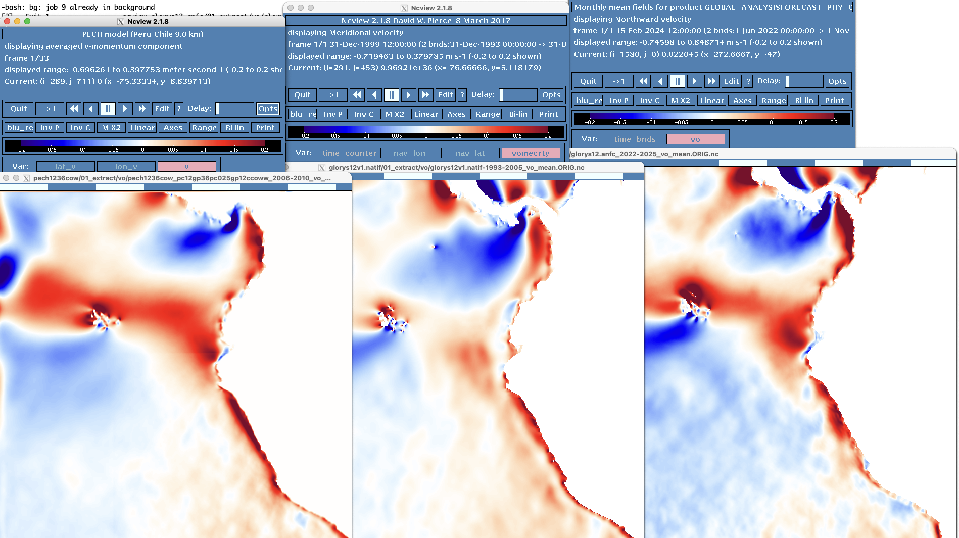
glorys12v1.natif 1/12°
(1993-2005)
anfc.glo12.cmems 1/12°
(2022-2025)
pech1236cow 1/12°
(2006-2010)
glorys12v1.cmems 1/12°
(1993-2016) ???
vo

Slide 7
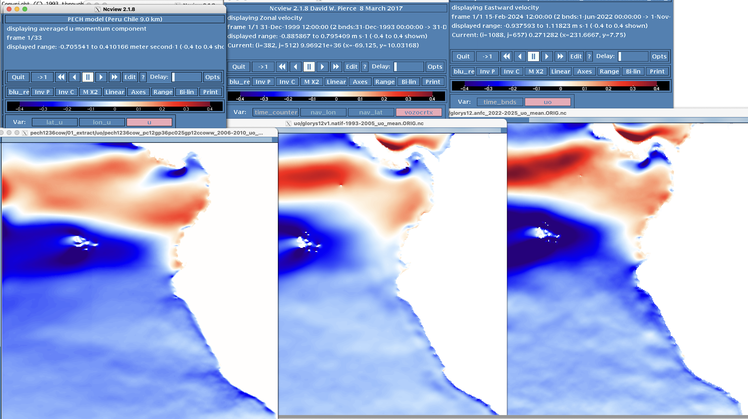
glorys12v1.natif 1/12°
(1993-2005)
anfc.glo12.cmems 1/12°
(2022-2025)
pech1236cow 1/12°
(2006-2010)
glorys12v1.cmems 1/12°
(1993-2016) ???
uo

Slide 8
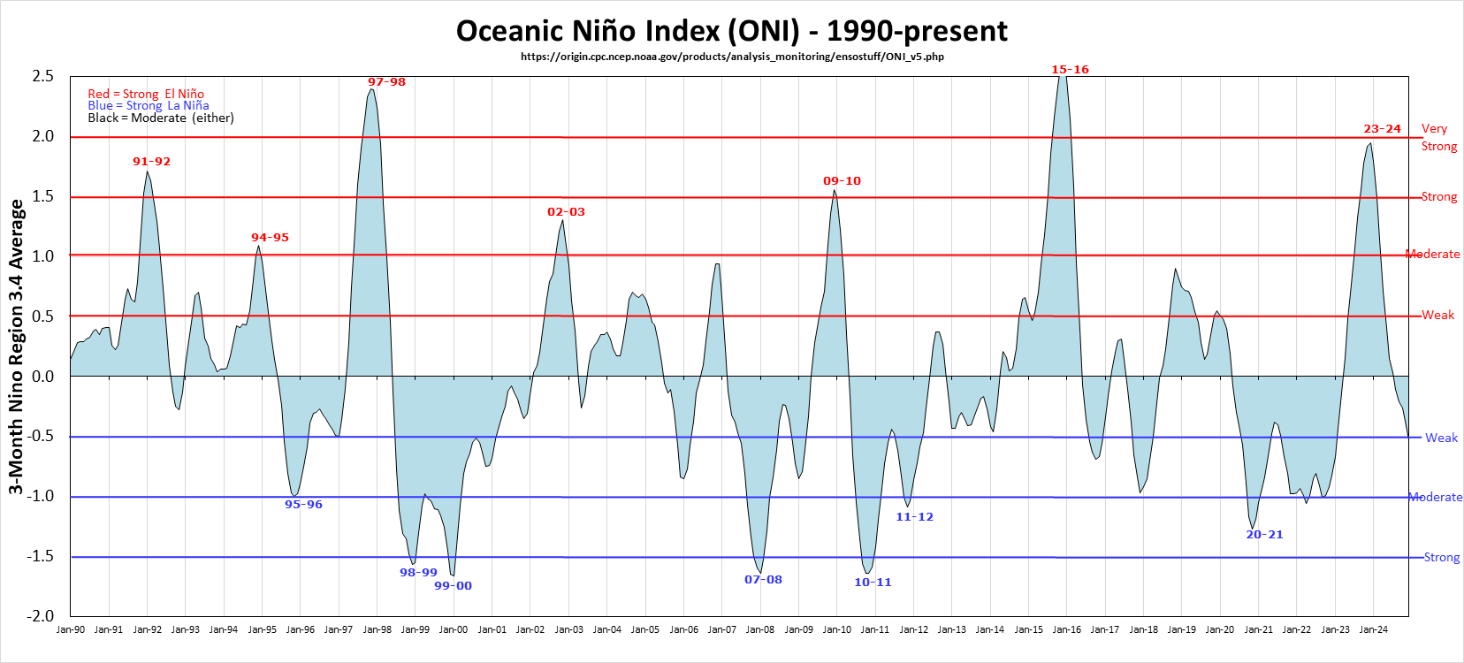
pech 1/12° (2006-2010)
glorys.natif 1/12° (1993-2005)
anfc 1/12° (2022-2025)
glorys.natif 1/12° (2022-2025)
wo pech12 fort mais niño faible
Mais
tau > scow
cmip5&6 (1989-2005)

Slide 9
Quels cmip représentent el Niño ???
Histoire de faire une moyenne courte sur une période el nino comme 1997-1999 pour comparer à la moyenne habituelle de 1989-2005
Calculer l’indice el niño dans la simu de Seb et pourquoi pas dans cmip5 et 6 .. Mais nécessite un thetao dans le temps!!

